Slide 1
MU Massive MIMO Rayleigh Channel
Progres ke-3
14 November 2020

Slide 2
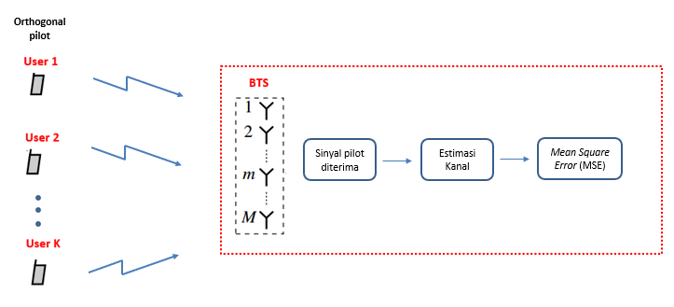
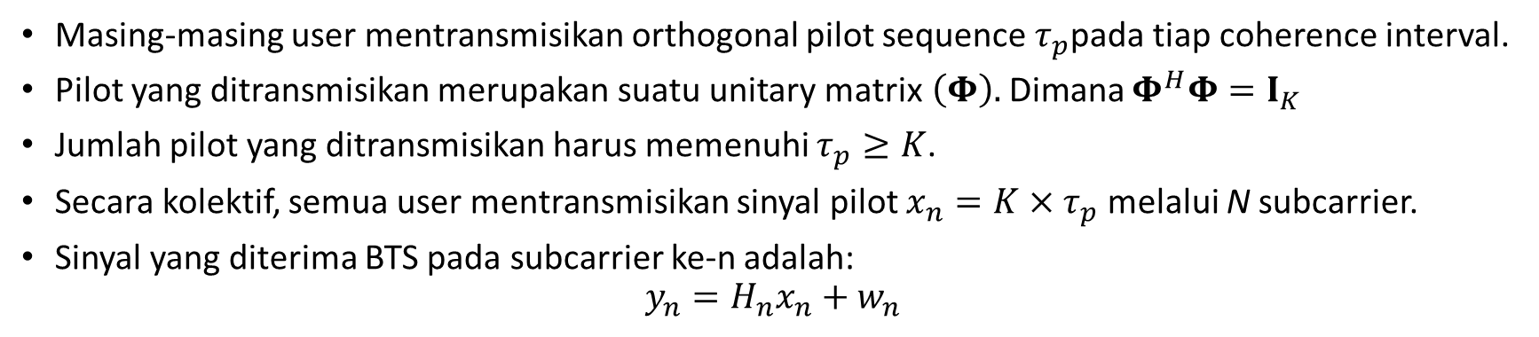
Estimasi Kanal
Masing-masing user mentransmisikan orthogonal pilot sequence $τ_{p}$pada tiap coherence interval.
Pilot yang ditransmisikan merupakan suatu unitary matrix$\left(Φ\right).$Dimana $Φ^{H}Φ=I_{K}$
Jumlah pilot yang ditransmisikan harus memenuhi $τ_{p}≥K$.
Secara kolektif, semua user mentransmisikan sinyal pilot $x_{n}=K×τ_{p}$ melalui N subcarrier.
Sinyal yang diterima BTS pada subcarrier ke-n adalah:
$$y_{n}=H_{n}x_{n}+w_{n}$$

Slide 3
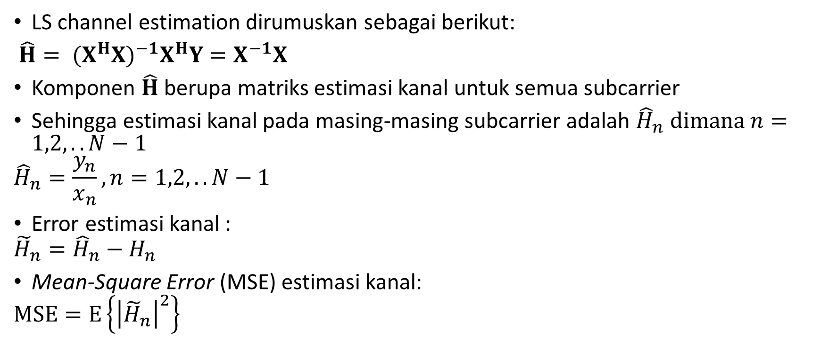
Least-Square (LS) Channel Estimation
LS channel estimation dirumuskan sebagai berikut:
$\hat{H}= {(X^{H}X)}^{−1}X^{H}Y=X^{−1}X$
Komponen $\hat{H}$ berupa matriks estimasi kanal untuk semua subcarrier
Sehingga estimasi kanal pada masing-masing subcarrier adalah ${\hat{H}}_{n} dimana n=1,2,..N−1$
$${\hat{H}}_{n}=\frac{y_{n}}{x_{n}},n=1,2,..N−1$$
Error estimasi kanal :
$${\tilde{H}}_{n}={\hat{H}}_{n}−H_{n}$$
Mean-Square Error (MSE) estimasi kanal:
$$MSE=E\left\{{\left|{\tilde{H}}_{n}\right|}^{2}\right\}$$

Slide 4
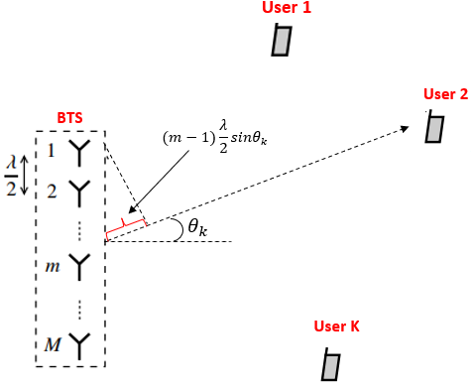
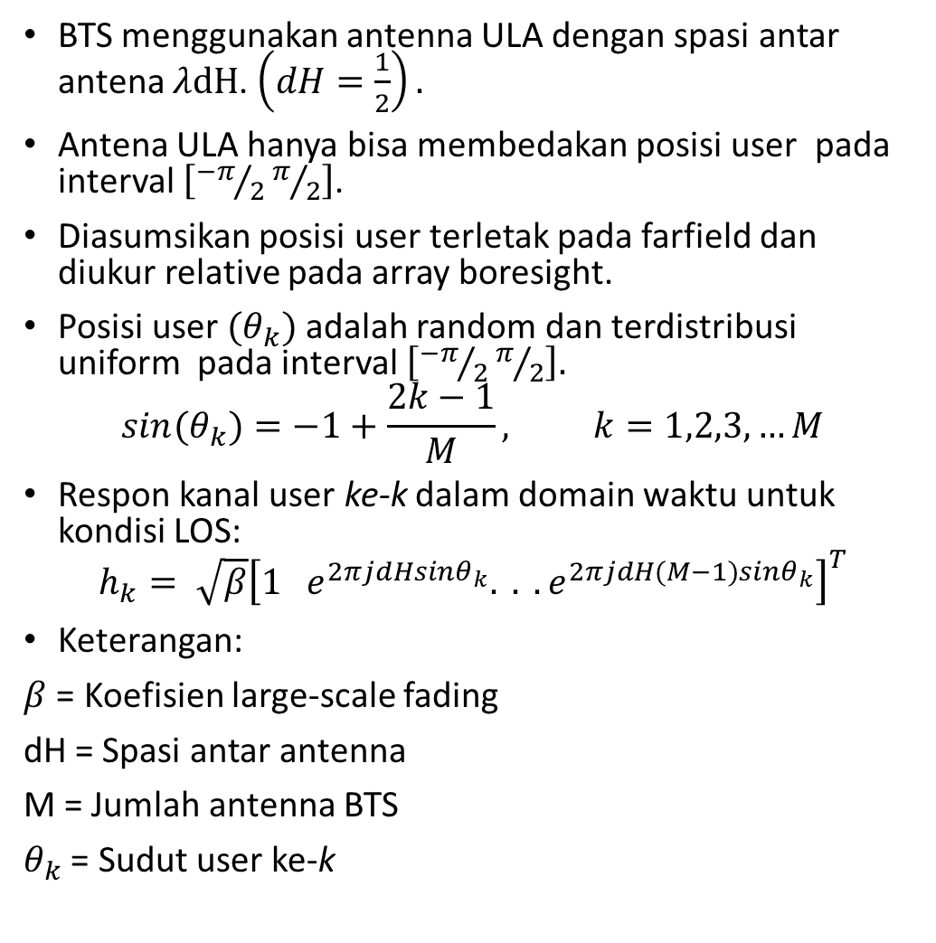
Uniformly Distibuted Random Line of Sight( UR-LOS)
BTS menggunakan antenna ULA dengan spasi antar antena $λdH$. $\left(dH=\frac{1}{2}\right).$
Antena ULA hanya bisa membedakan posisi user pada interval $\left[{−π}/2π/2\right]$.
Diasumsikan posisi user terletak pada farfield dan diukur relative pada array boresight.
Posisi user ${(θ}_{k})$ adalah random dan terdistribusi uniform pada interval $\left[{−π}/2π/2\right].$
$$sin{(θ}_{k})=−1+\frac{2k−1}{M}, k=1,2,3,…M$$
Respon kanal user ke-k dalam domain waktu untuk kondisi LOS:
$$h_{k}= \sqrt{β}{\left[1 e^{2πjdHsinθ_{k}}. . .e^{2πjdH(M−1)sinθ_{k}}\right]}^{T}$$
Keterangan:
$β$ = Koefisien large-scale fading
dH = Spasi antar antenna
M = Jumlah antenna BTS
$θ_{k}$ = Sudut user ke-k

Slide 5
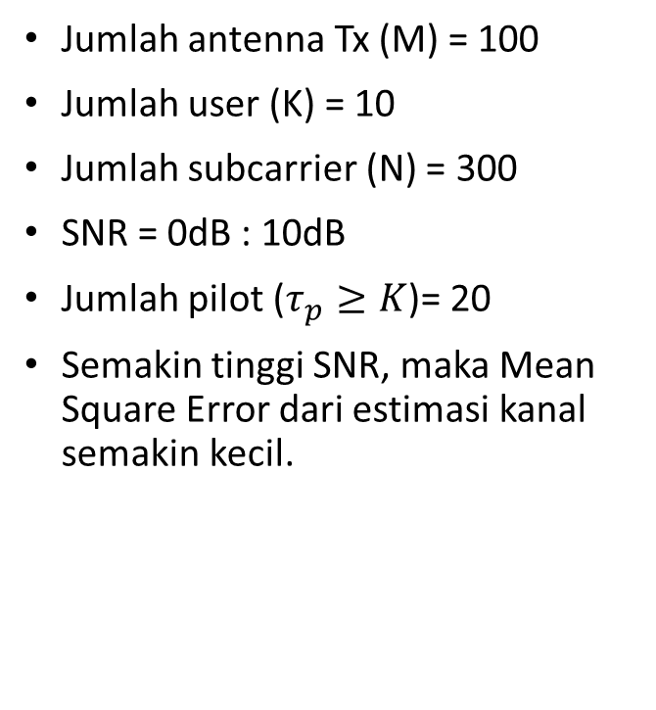
MSE Estimasi Kanal vs. SNR
Jumlah antenna Tx (M) = 100
Jumlah user (K) = 10
Jumlah subcarrier (N) = 300
SNR = 0dB : 10dB
Jumlah pilot ($τ_{p}≥K$)= 20
Semakin tinggi SNR, maka Mean Square Error dari estimasi kanal semakin kecil.

Slide 6

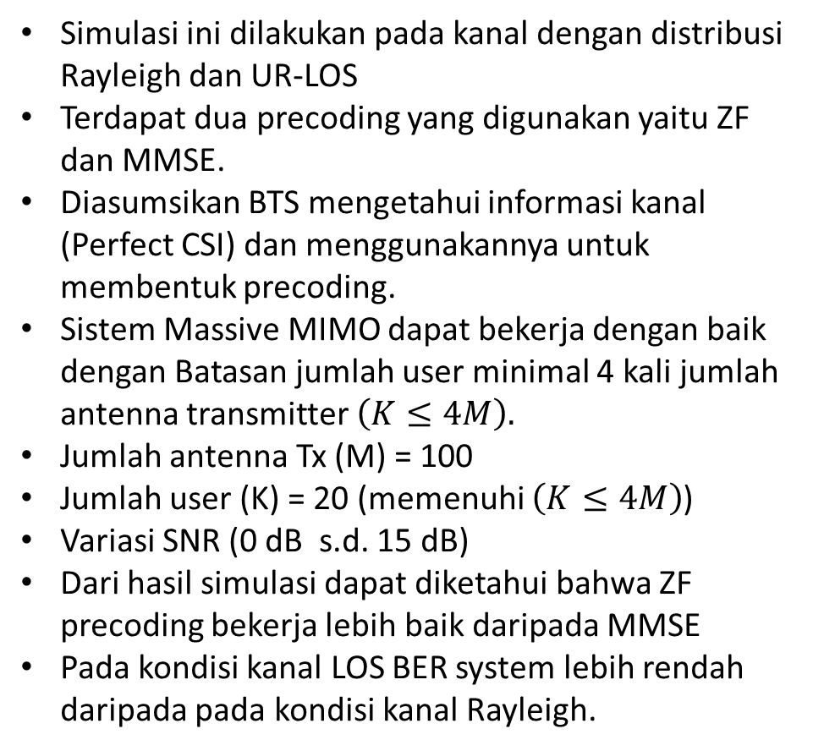
BER Kanal LOS dan Rayleigh (Perfect CSI)
Memenuhi $\left(K≤4M\right)$
Simulasi ini dilakukan pada kanal dengan distribusi Rayleigh dan UR-LOS
Terdapat dua precoding yang digunakan yaitu ZF dan MMSE.
Diasumsikan BTS mengetahui informasi kanal (Perfect CSI) dan menggunakannya untuk membentuk precoding.
Sistem Massive MIMO dapat bekerja dengan baik dengan Batasan jumlah user minimal 4 kali jumlah antenna transmitter $\left(K≤4M\right).$
Jumlah antenna Tx (M) = 100
Jumlah user (K) = 20 (memenuhi $\left(K≤4M\right)$)
Variasi SNR (0 dB s.d. 15 dB)
Dari hasil simulasi dapat diketahui bahwa ZF precoding bekerja lebih baik daripada MMSE
Pada kondisi kanal LOS BER system lebih rendah daripada pada kondisi kanal Rayleigh.

Slide 7
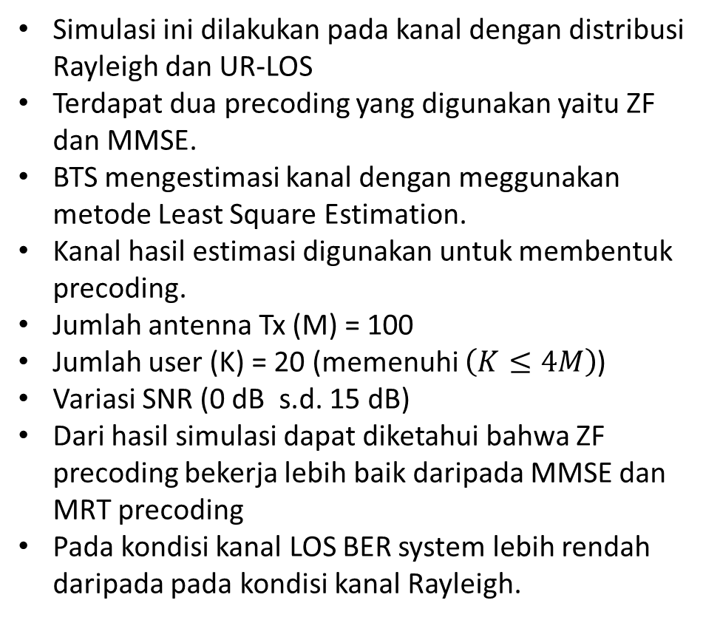
BER Kanal LOS dan Rayleigh (Estimasi Kanal)
Simulasi ini dilakukan pada kanal dengan distribusi Rayleigh dan UR-LOS
Terdapat dua precoding yang digunakan yaitu ZF dan MMSE.
BTS mengestimasi kanal dengan meggunakan metode Least Square Estimation.
Kanal hasil estimasi digunakan untuk membentuk precoding.
Jumlah antenna Tx (M) = 100
Jumlah user (K) = 20 (memenuhi $\left(K≤4M\right)$)
Variasi SNR (0 dB s.d. 15 dB)
Dari hasil simulasi dapat diketahui bahwa ZF precoding bekerja lebih baik daripada MMSE dan MRT precoding
Pada kondisi kanal LOS BER system lebih rendah daripada pada kondisi kanal Rayleigh.

Slide 8

BER Kanal LOS dan Rayleigh (Perfect CSI)
$$\left(K>M\right)$$

Slide 9
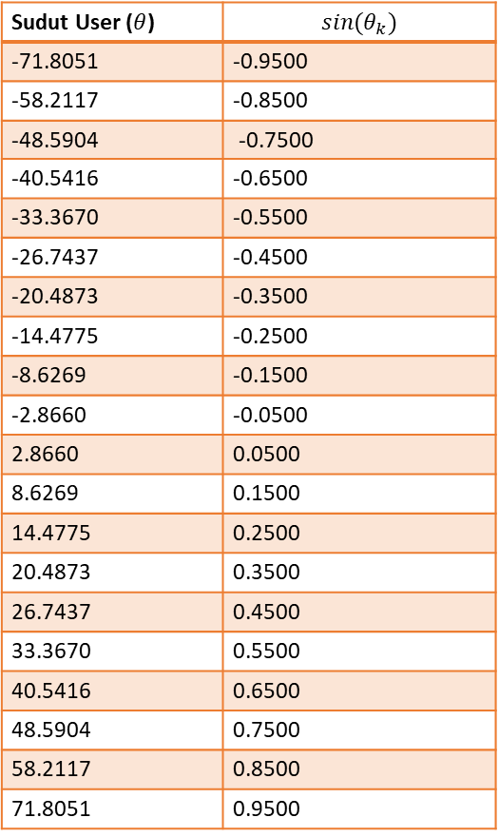
Spectral Efficiency (Perfect CSI at BTS)
Sudut User ($θ$) | $$sin{(θ}_{k})$$
-71.8051 | -0.9500
-58.2117 | -0.8500
-48.5904 | -0.7500
-40.5416 | -0.6500
-33.3670 | -0.5500
-26.7437 | -0.4500
-20.4873 | -0.3500
-14.4775 | -0.2500
-8.6269 | -0.1500
-2.8660 | -0.0500
2.8660 | 0.0500
8.6269 | 0.1500
14.4775 | 0.2500
20.4873 | 0.3500
26.7437 | 0.4500
33.3670 | 0.5500
40.5416 | 0.6500
48.5904 | 0.7500
58.2117 | 0.8500
71.8051 | 0.9500
Jumlah user = 10
SNR = 10dB

Slide 10
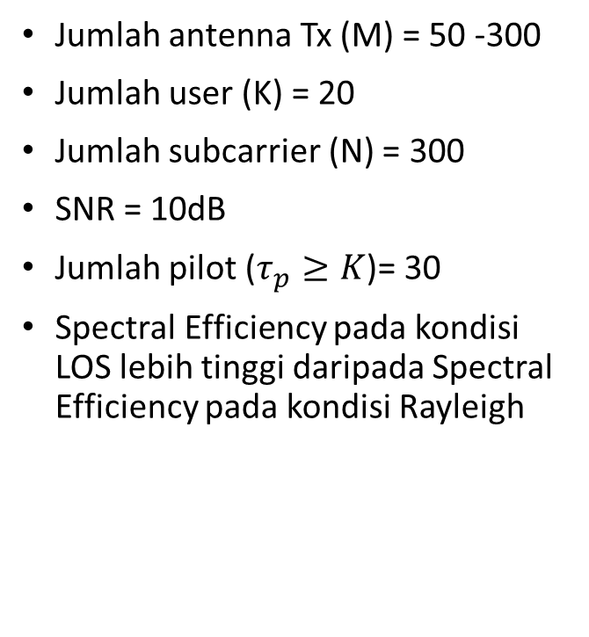
Spectral Efficiency (Estimated Channel at BTS)
Jumlah antenna Tx (M) = 50 -300
Jumlah user (K) = 20
Jumlah subcarrier (N) = 300
SNR = 10dB
Jumlah pilot ($τ_{p}≥K$)= 30
Spectral Efficiency pada kondisi LOS lebih tinggi daripada Spectral Efficiency pada kondisi Rayleigh

Slide 11
Spectral Efficiency Rayleigh (Perfect CSI and Estimated Channel)

Slide 12
Spectral Efficiency LOS (Perfect CSI and Estimated Channel)

Slide 13

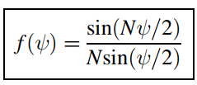

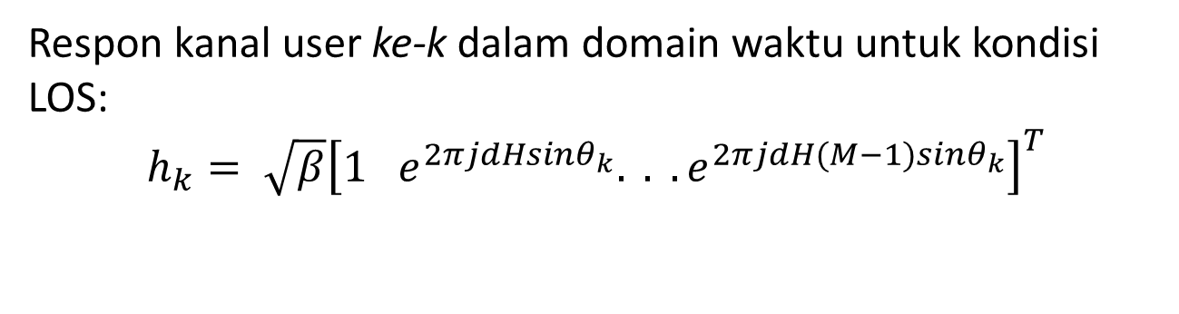
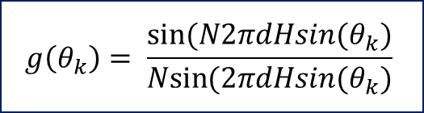
Array factor ULA
Respon kanal user ke-k dalam domain waktu untuk kondisi LOS:
$$h_{k}= \sqrt{β}{\left[1 e^{2πjdHsinθ_{k}}. . .e^{2πjdH(M−1)sinθ_{k}}\right]}^{T}$$
Array respons $g\left(θ_{k}\right)$
$$g\left(θ_{k}\right)= \frac{sin(N2πdHsin(θ_{k})}{Nsin(2πdHsin(θ_{k})}$$

Slide 14
Array Response Pada BTS

Slide 15
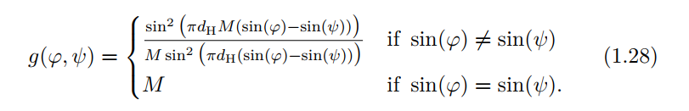

Array Response
Keteragan:
$φ$ adalah sudut user
$ψ$ adalah interferensi, bervariasi $ψ∈[{−180}^{0}{ 180}^{0}]$
$$g(φ,ψ)=\sum_{m−0}^{M−1}{e^{jmπdHsinφ}} .\sum_{m−0}^{M−1}{e^{−jmπdHsinψ}}$$
$$g(φ,ψ)=\sum_{m−0}^{M−1}{e^{jmπdH(sinφ−sinψ)}}$$
$$g(φ,ψ)=\frac{sin(πdHM(\sin\left(φ\right)−sin⁡(ψ)))}{Msin(πdH(\sin\left(φ\right)−sin⁡(ψ)))}$$

Slide 16


$$g(φ,ψ)=\frac{\sin^{2}(πdHM(\sin\left(φ\right)−sin⁡(ψ)))}{M\sin^{2}(πdH(\sin\left(φ\right)−sin⁡(ψ)))}$$
$$g(φ,ψ)=\frac{sin(πdHM(\sin\left(φ\right)−sin⁡(ψ)))}{Msin(πdH(\sin\left(φ\right)−sin⁡(ψ)))}$$

Slide 17
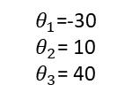
$θ_{1}$=-30
$θ_{2}$= 10
$θ_{3}$= 40
$θ_{1}$=-30
$θ_{2}$= 10
$θ_{3}$= 40

